Slide 1




Chào mừng các con
đến với giờ học Toán!!!

Slide 2
Chủ đề
10
CÁC SỐ TRONG PHẠM VI 1000
Bài 51
SỐ CÓ BA CHỮ SỐ
Tiết 1: Khám phá
(trang 50)

Slide 3



Yêu cầu cần đạt
1
Đọc và viết thành thạo các số có ba chữ số.
2
Củng cố về cấu tạo số và thứ tự của các số có ba chữ số.

Slide 5

 | Trăm | Chục | Đơn vị | Viết số | Đọc số
 | 4 | 6 | 5 | 465 | bốn trăm sáu mươi lăm
 | 3 | 0 | 4 | 304 | ba trăm linh tư
 | 2 | 3 | 1 | 231 | hai trăm ba mươi mốt

Slide 7
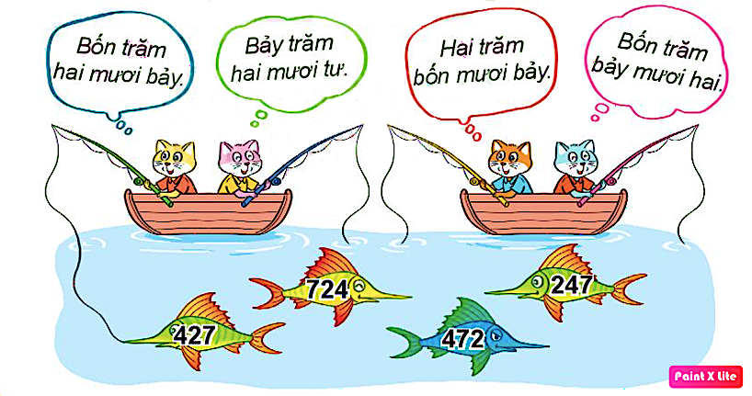
1
Tìm cá cho mèo.

Slide 8
2
Số?
Các số trên tia số hơn kém nhau 1 đơn vị, sắp xếp theo thứ tự tăng dần
a)
?
?
105
106
107
108
109
110
111
112
113
b)
230
231
?
?
234
235
236
?
238
232
233
237

Slide 9
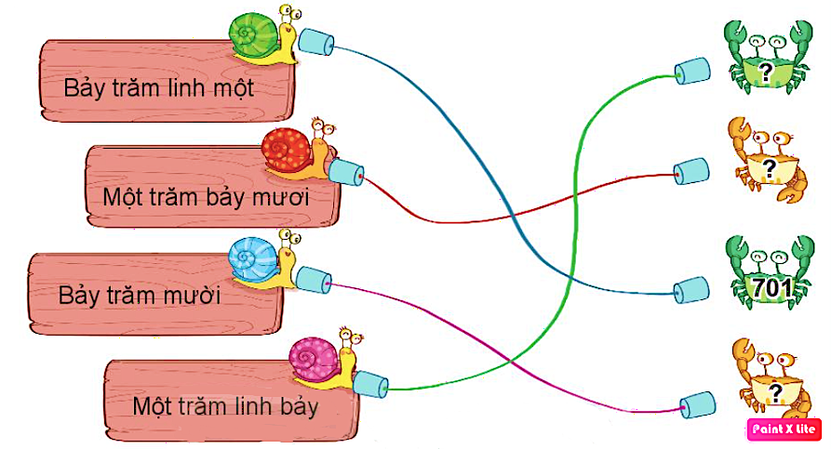
3
Số ?
107
170
710

Slide 10
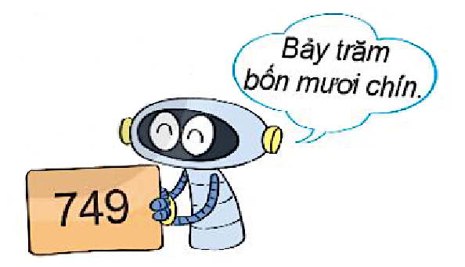
4
Viết, đọc số biết số đó gồm:
Số gồm | Viết số | Đọc số
a) 7 trăm, 4 chục và 9 đơn vị | 749 | bảy trăm bốn mươi chín
b) 1 trăm, 1 chục và 4 đơn vị | 114 | một trăm mười bốn
c) 5 trăm, 6 chục và 0 đơn vị | 560 | năm trăm sáu mươi
d) 8 trăm, 0 chục và 3 đơn vị | 803 | tám trăm linh ba

Slide 11
TOÁN
VẬN DỤNG

Slide 12












CHƠI TRỐN TÌM
CÙNG BẠCH TUYẾT VÀ 7 CHÚ LÙN

Slide 13








Số gồm 8 trăm , 5 chục, 4 đơn vị là
A.548
B.845
C.584
D. 854
ĐÚNG RỒI

Slide 14



Số gồm 6 trăm , 6 chục, 2 đơn vị là
A.266
B.662
C.626
D.262
ĐÚNG RỒI

Slide 15



Số gồm 5 chục , 3 trăm, 9 đơn vị là
A.359
B.539
C.935
D.953
ĐÚNG RỒI

Slide 16
Yêu cầu cần đạt
1
Đọc và viết thành thạo các số có ba chữ số.
2
Củng cố về cấu tạo số và thứ tự của các số có ba chữ số.

Slide 17
Định hướng
học tập
- Xem trước bài sau:
Bài 51 – Tiết 2 (trang 51, 52)

Slide 18

CHÀO TẠM BIỆT

